Slide 1

Tempo: Você no Controle
Dicas para administrar melhor o seu tempo

Slide 2


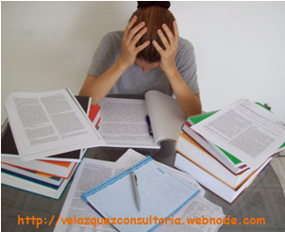
PENSE E RESPONDA:
Você já se sentiu meio perdido em meio a tanta coisa que tem por fazer?
Gostaria que o seu dia tivesse mais de 24 horas?
Fonte: Free Digital Photos.net

Slide 3

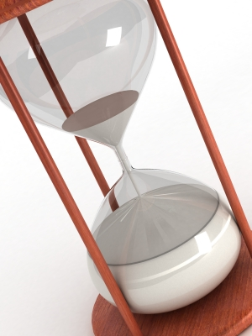
Não consegue organizar suas atividades e deixa muita coisa pra última hora?
Tem a sensação de estar sendo esmagado pelos compromissos?
Fonte: Free Digital Photos.net
Fonte: Free Digital Photos.net

Slide 4
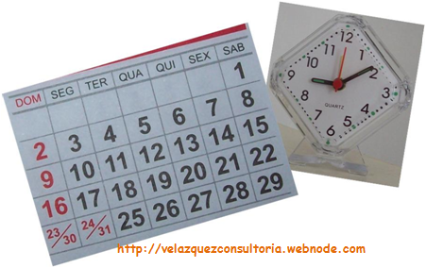
Parece que o tempo dos outros rende mais que o seu?

Slide 5


Se você respondeu SIM a uma ou mais destas perguntas, então é preciso parar um pouco e repensar o modo como está gerenciando o seu tempo.
Fonte: Free Digital Photos.net

Slide 6

O QUE FAZER?
Programe-se;
Estabeleça prioridades;
Fonte: Free Digital Photos.net

Slide 7
Conheça e respeite seus limites;
Não fique se comparando com as outras pessoas;
Fonte: Free Digital Photos.net

Slide 8

Dê sempre uma “margem” entre uma atividade e outra;
Fonte: Free Digital Photos.net

Slide 9

Faça um corte em seus gastos temporais, eliminando afazeres desnecessários;
Conte com imprevistos e esteja disposto a reformular sua agenda quando necessário.
Fonte: Free Digital Photos.net

Slide 10

Estas são algumas dicas que podem ajudá-lo a gerenciar o seu tempo, contudo você poderá obter um melhor resultado se contar com o apoio de alguém para orientá-lo nessa tarefa.
Fonte: Free Digital Photos.net

Slide 11
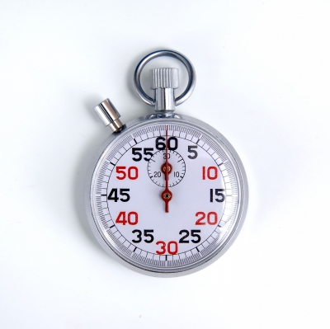
Para maiores informações:

velazquezconsultoria@hotmail.com
Fonte: Free Digital Photos.net

Slide 12

Conheça o Curso online de Administração do Tempo
Através deste curso você irá aprender técnicas de organização e controle de seus compromissos e de definição de prioridades, o que poderá aumentar sua produtividade,
garantindo-lhe um senso maior de realização e de bem estar.
Fonte: Free Digital Photos.net

Slide 13




E o melhor: você é quem decide quando e onde estudar, tudo isso com alta qualidade e por um preço bem acessível.
Fonte: Free Digital Photos.net

Slide 14

Você aprenderá também a diferenciar o que é importante do que é urgente e descobrirá alguns hábitos que podem prejudicar o aproveitamento do tempo.
Fonte: Free Digital Photos.net

Slide 15

O tempo é um recurso não renovável, mas VOCÊ PODE fazê-lo render mais.
Fonte: Free Digital Photos.net

Slide 16

A boa administração do tempo contribui para uma melhor qualidade de vida, diminuindo o estresse do dia a dia.
Fonte: Free Digital Photos.net

Slide 17

Para se inscrever no curso ou obter mais informações, envie uma mensagem para:
velazquezconsultoria@hotmail.com
E comece a administrar melhor o seu tempo!
Fonte: Free Digital Photos.net

